Slide 1
PREGHIERA
INCONTRO 09/02/2024
Notes:
Autofinanziamento con torte

Slide 2
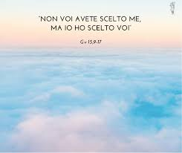
https://www.youtube.com/watch?v=YZ88wRAs3ac

Slide 3
Dal Vangelo secondo Giovanni
Questo è il mio comandamento: che vi amiate gli uni gli altri, come io vi ho amati. 13 Nessuno ha un amore più grande di questo: dare la vita per i propri amici. 14 Voi siete miei amici, se farete ciò che io vi comando. 15 Non vi chiamo più servi, perché il servo non sa quello che fa il suo padrone; ma vi ho chiamati amici, perché tutto ciò che ho udito dal Padre l'ho fatto conoscere a voi. 16 Non voi avete scelto me, ma io ho scelto voi e vi ho costituiti perché andiate e portiate frutto e il vostro frutto rimanga; perché tutto quello che chiederete al Padre nel mio nome, ve lo conceda. 17 Questo vi comando: amatevi gli uni gli altri.

Slide 4
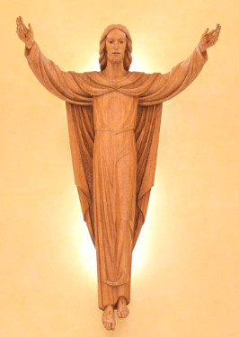
Grazie Don Bosco, amico, padre e maestro di noi giovani,
per il tuo sguardo che infonde fiducia.
Nel sogno, nella vita di tanti giovani,
hai accolto con trepidazione e gioia il piccolo seme della missione
che il Signore ti ha affidato.
L'hai coltivato con amore e passione.
Ed è fiorito in sorriso, speranza, gioco, musica, scuola,
laboratori, proposta di vita e futuro.
Perchè noi giovani possiamo gustare Gioia vera
nell'incontro con Gesù,
Pane, Perdono e vita riuscita.

Slide 5
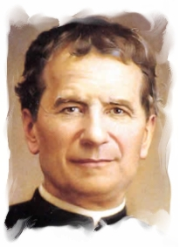
Caro Don Bosco, invoca anche per me
luce, docilità e forza
per seguire te e il Signore,
ed essere, con l'aiuto di Maria,
uno dei tuoi meravigliosi giovani.
E l'antico sogno sulla collina dei Becchi
diverrà meravigliosa realtà
e compimento dell'eterna fedeltà di Dio
che sempre riempie di ammirato stupore.
Amen

Slide 6
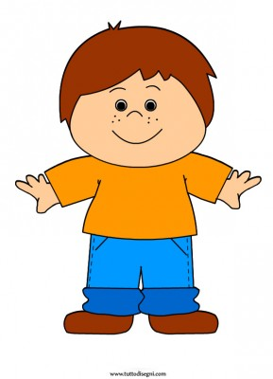
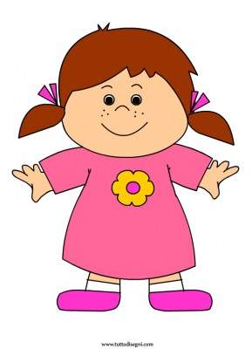
VOGLIO ESSERE COME TE

